Slide 1
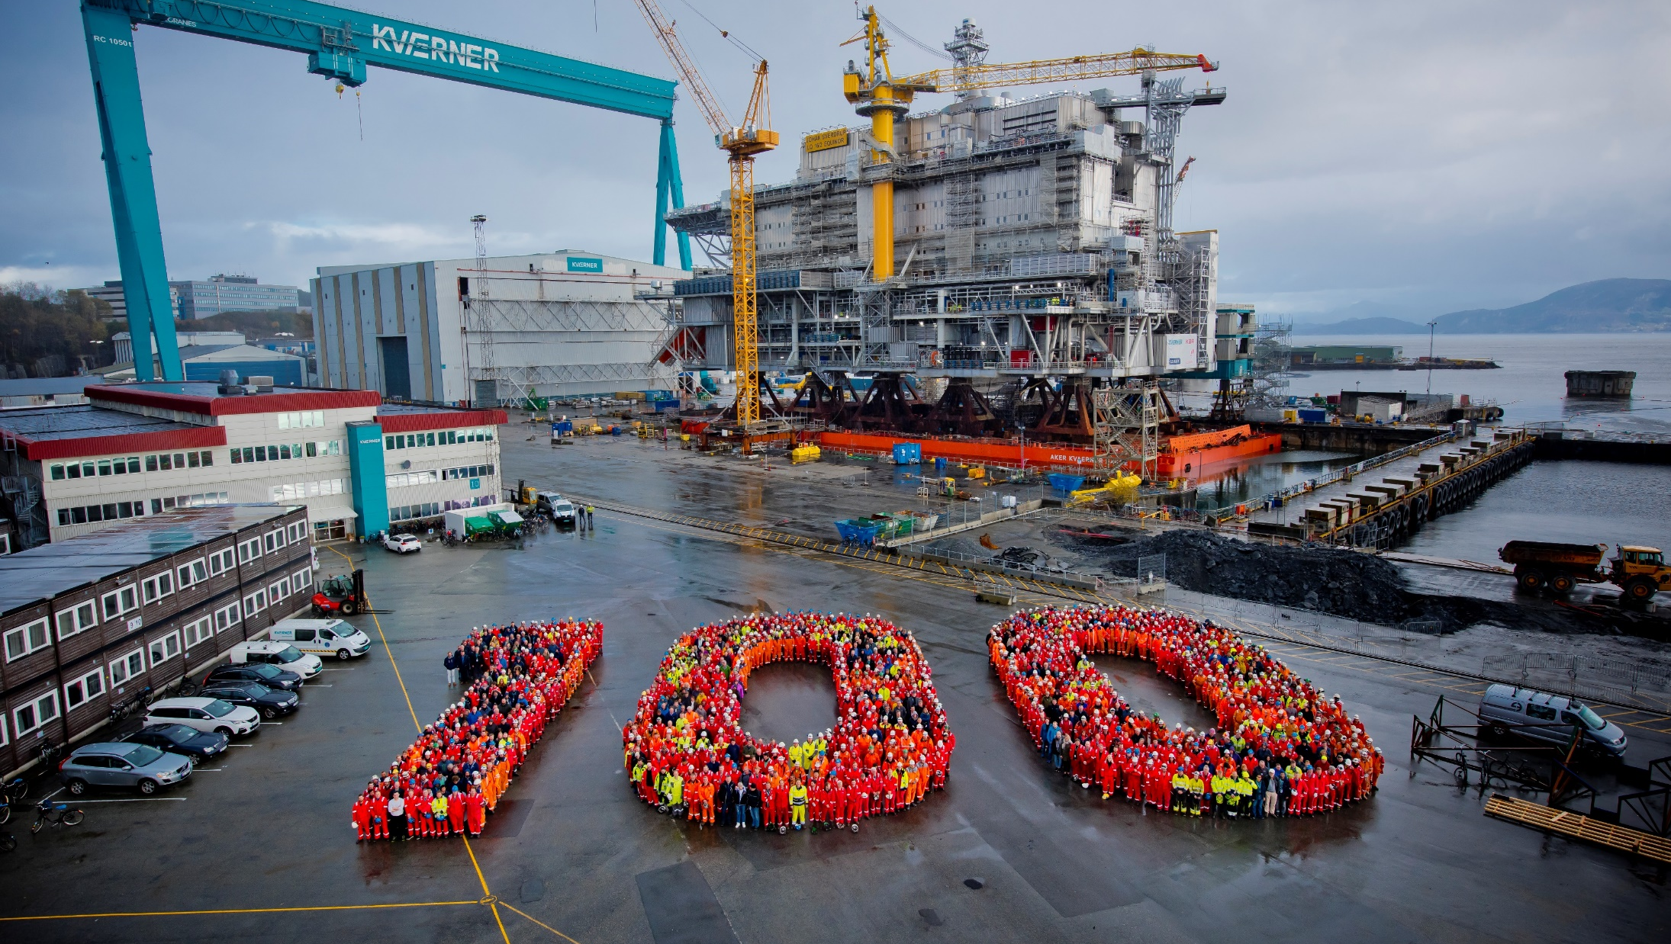


Kværner og UngTekno
Odd Naustdal, kommunikasjonssjef
23. januar 2019

Slide 2
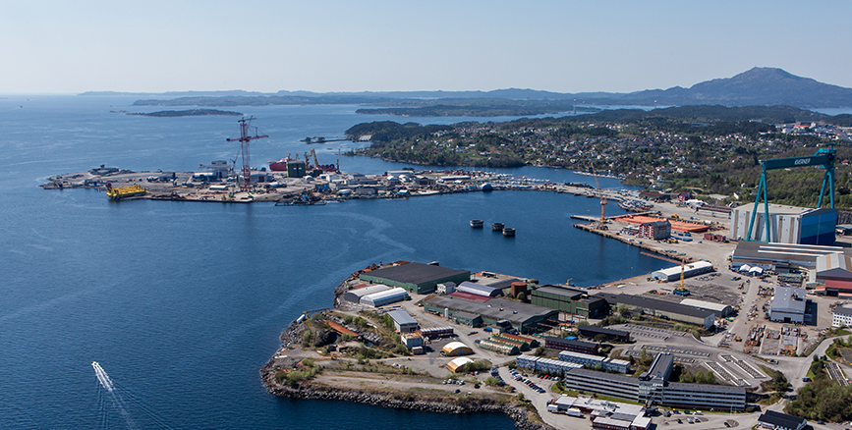
Industrien i Sunnhordland
Olje og gass leverandørindustrien er Norges nest største eksport-næring, etter salg av olje og gass
Industriarbeidartetthet i Sunnhordland 2x snitt i Norge

Slide 3
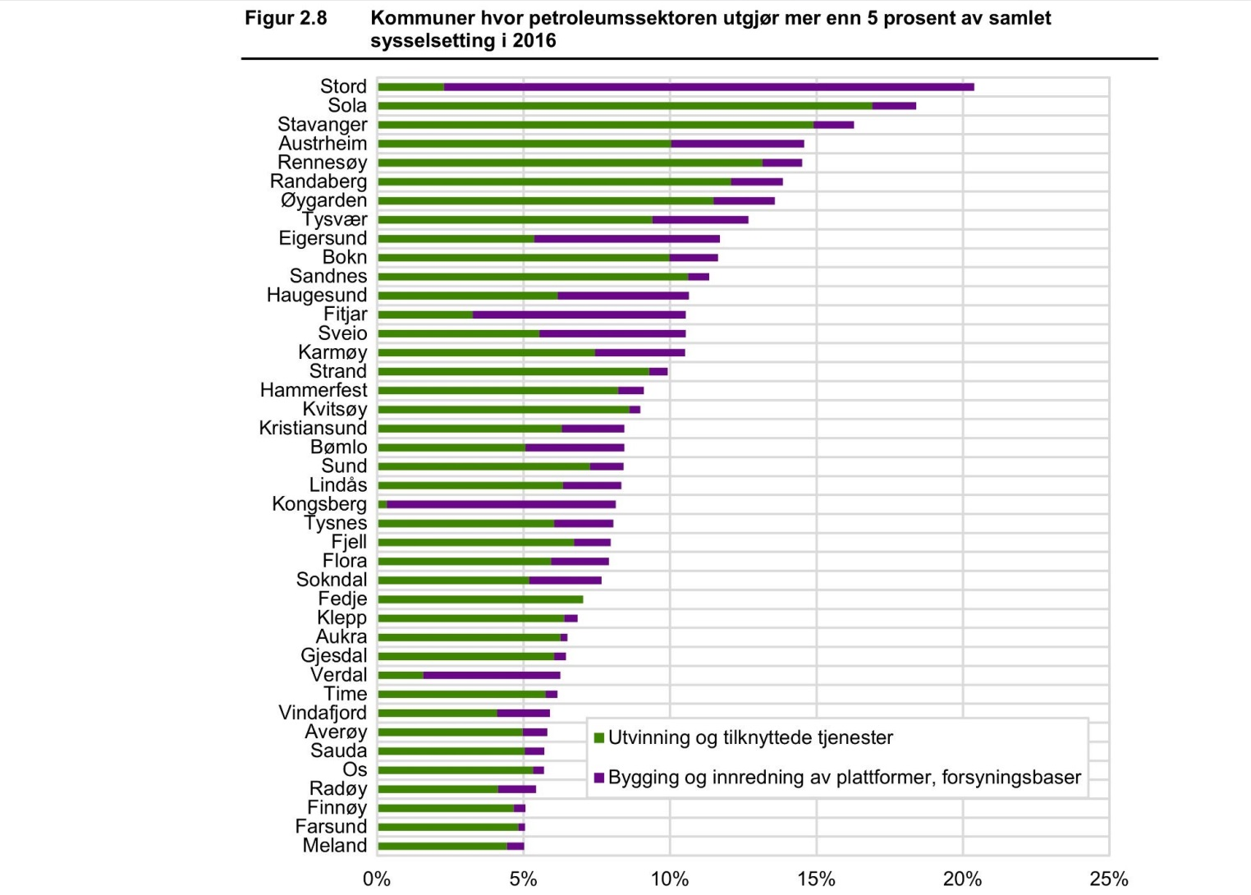

Slide 4
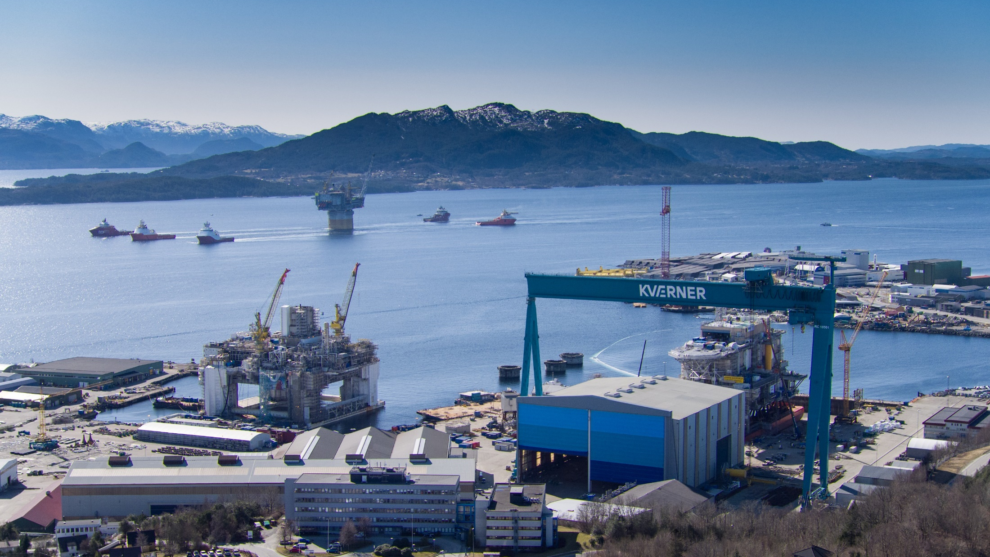

For tida stor aktivitet

Slide 5
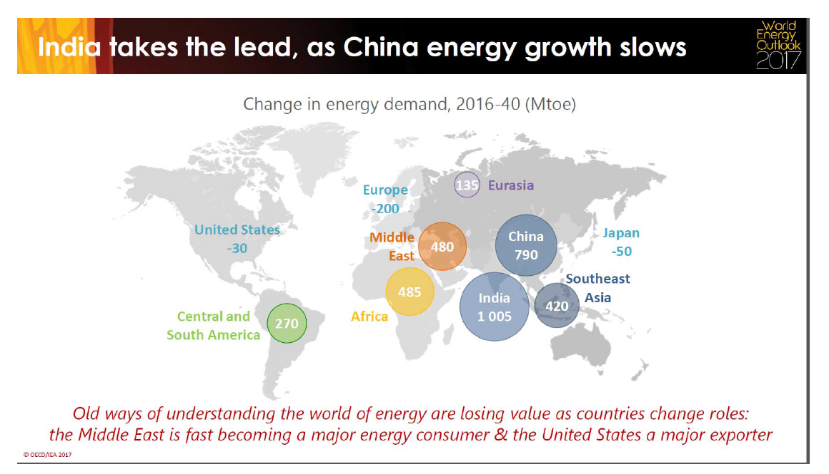
Verdas energibehov doblar seg i 2040
Notes:
Men korleis ser framtida ut?

Slide 6
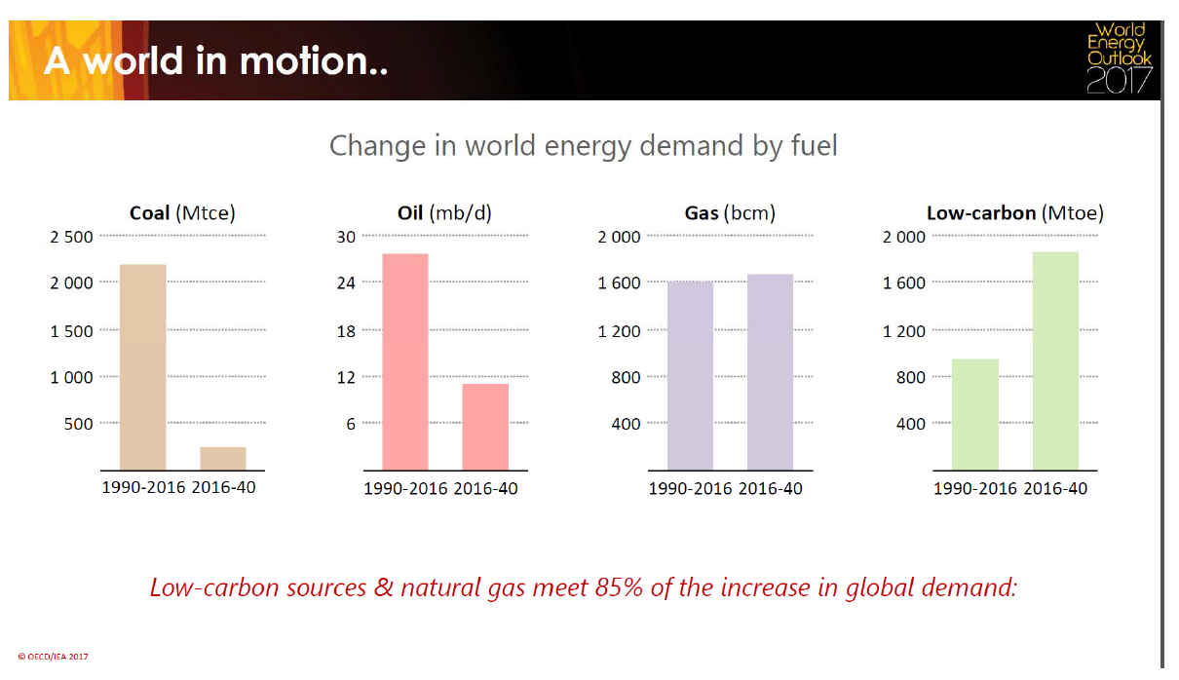
Store endringar i energimixen

Slide 7
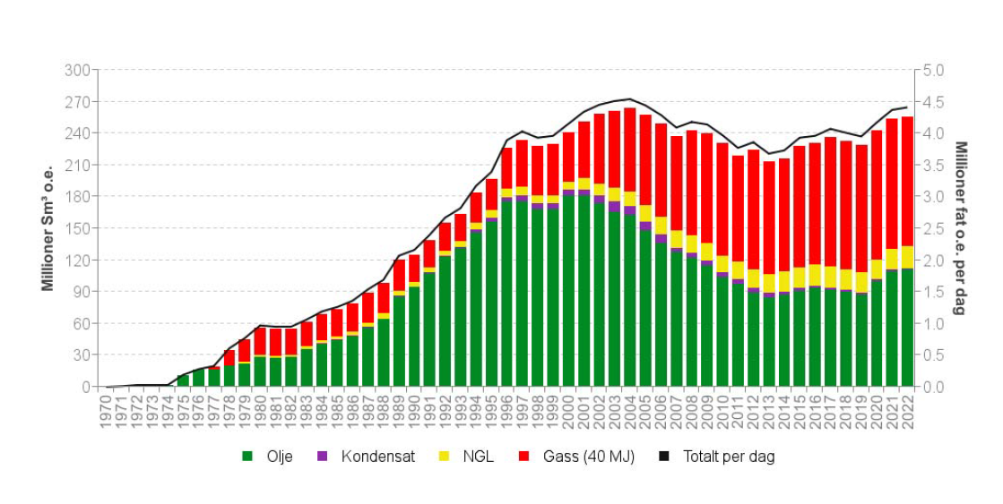
Norge: Mindre olje, meir gass

Slide 8
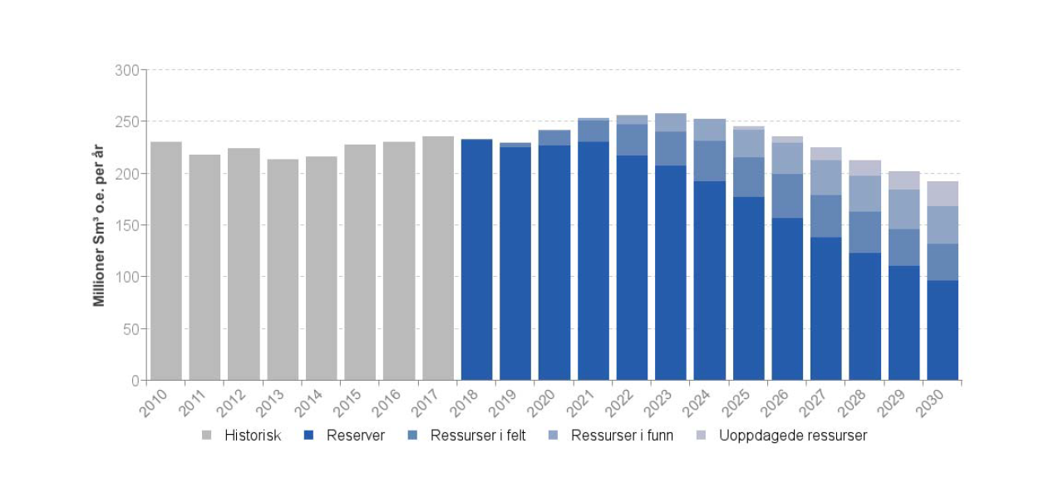
Men olje og gass framleis viktig i mange år

Slide 9
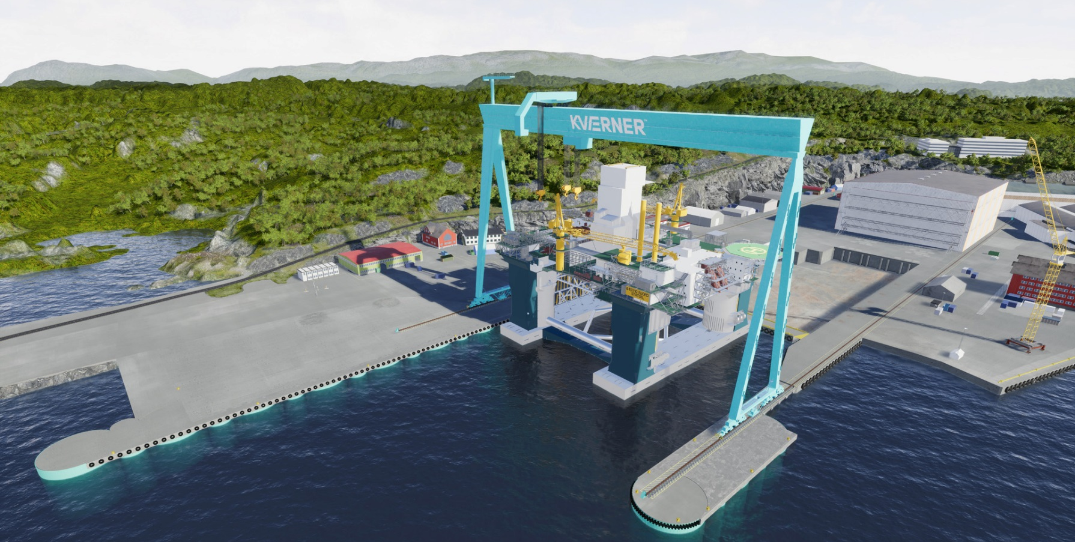
Kværner satsar og har tru på framtida

Slide 10

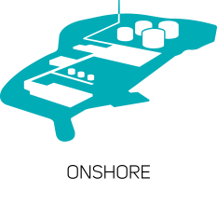

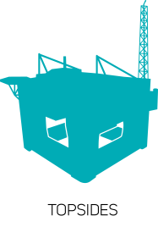





Relevant kompetanse også for nye marknader
Tradisjonelle segment
Vekstsegment

Slide 11
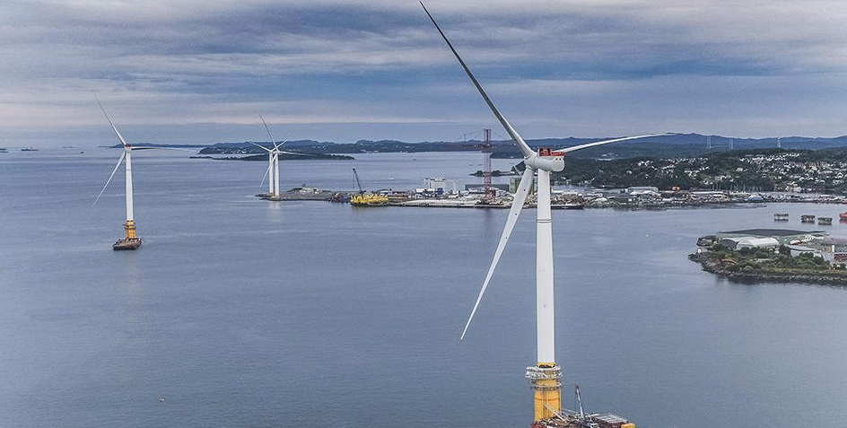
Sunnhordland kraftsenter for grøn omstilling?

Slide 12







Moglegheiter innan vind
KONVERTERINGS- PLATTFORM
GBS FUNDAMENT I BETONG
STÅLUNDERSTELL
FLYTENDE FUNDAMENTER
MARINE
OPERASJONER
EPCI leverandør av konverterings-plattformer
Gravitasjonsbasert vindmøllefundament i betong
Stålunderstell og trebente fundamenter for offshore vindturbiner
Flytende fundamenter i stål eller betong
Marine operasjoner gjennom Kværners in-house team

Slide 13
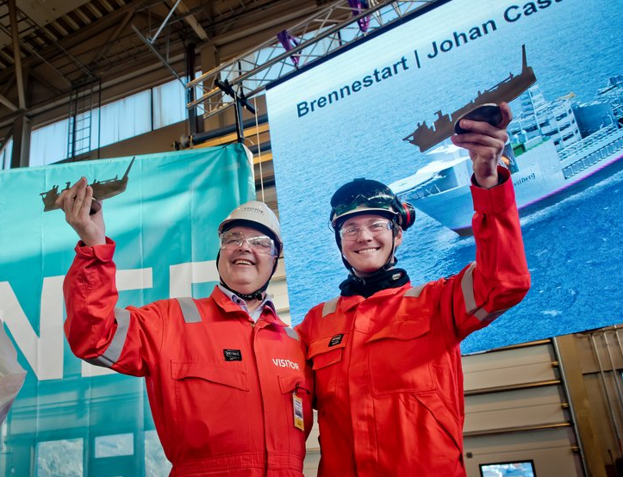
Kvifor er UngTekno viktig for Kværner?
  Rekrutering til yrkesfag → Morgondagens industriarbeidar
Yrkesfag i endring
  Digitalisering
  Nyskaping/Endringsvilje
  Ny teknologi
Framsnakke norsk industri og kva moglegheitar som finnes
Rekruttering gjennom lærlingeordninga er ein viktig del av Kværner sin strategi

Slide 14
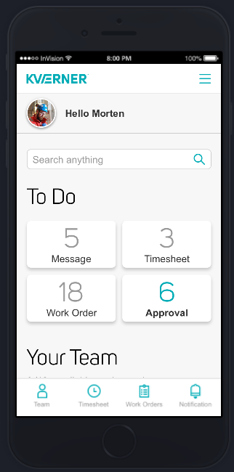
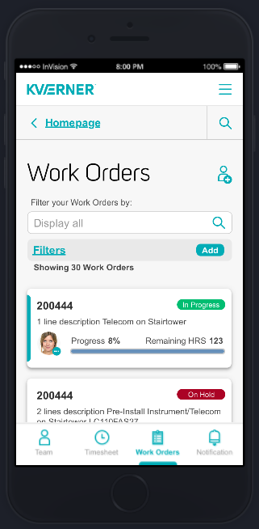
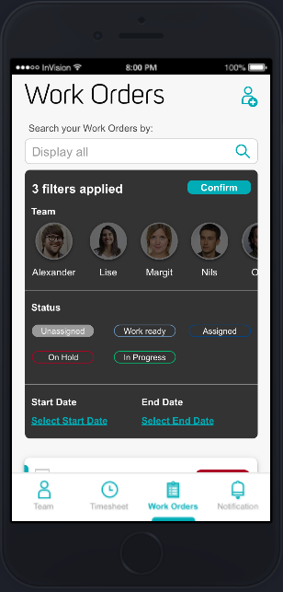
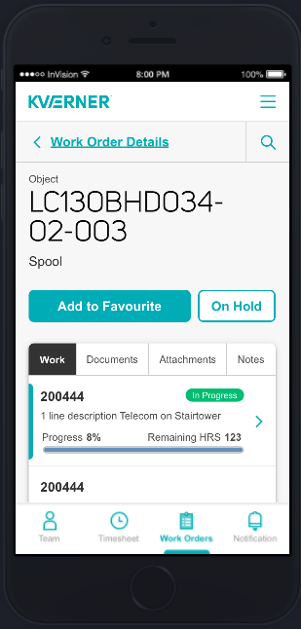
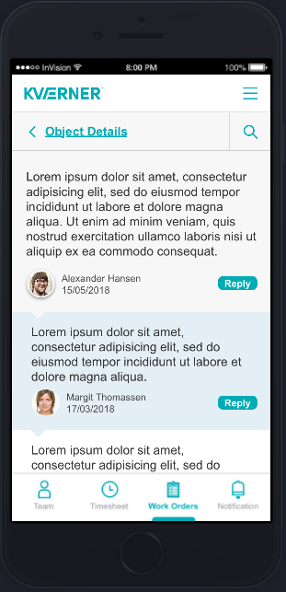
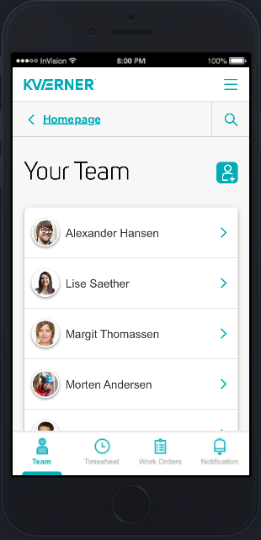
Digitalisering
Dashboard
Workorder
list
Workorder
Filter
Object
Details
Object
Note
Team

Slide 15
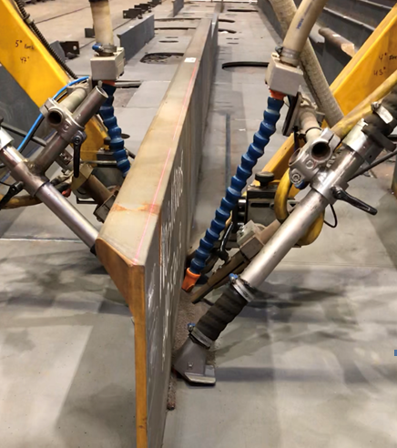
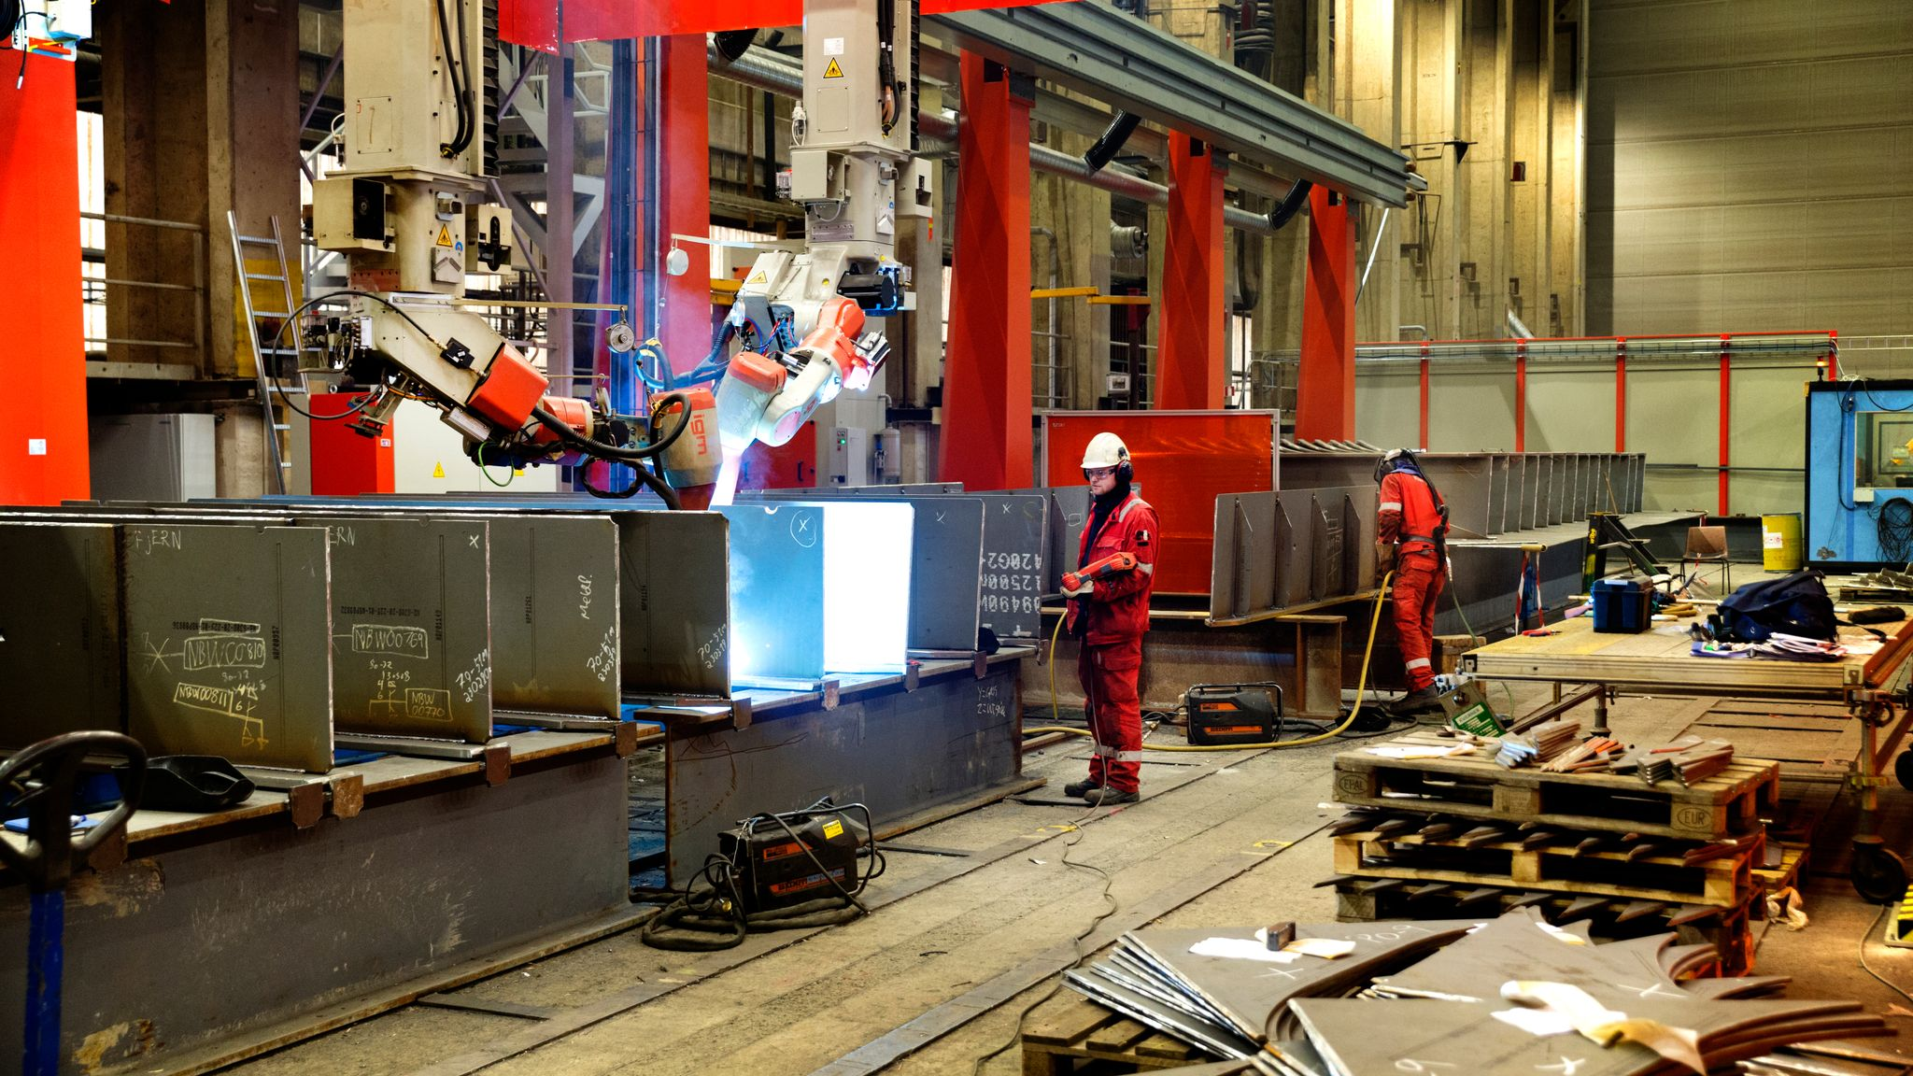
Robotisering

Slide 16
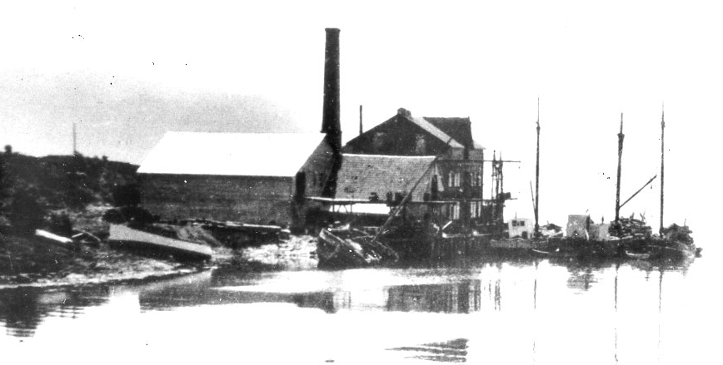
Industrien i Sunnhordland har alltid vore omstillingsdyktig

Slide 17
